Slide 2
Règles du jeu
Vous allez jouer en groupe de 2 ou 3 élèves.
Comme dans le vrai jeu « Qui veut gagner des millions », des questions vous seront posées.
➔ Vous allez avoir 30 secondes par équipe pour vous décider de la réponse.
➔ Vous devrez répondre à la fin du gong, en montrant au professeur la « sucette » .
➔ Pour chaque question, une somme est attribuée, l’équipe gagnante sera celle qui aura gagné le plus d’argent.

Slide 3
Bonne chance à tous… Et que la meilleure équipe gagne!!!

Slide 4
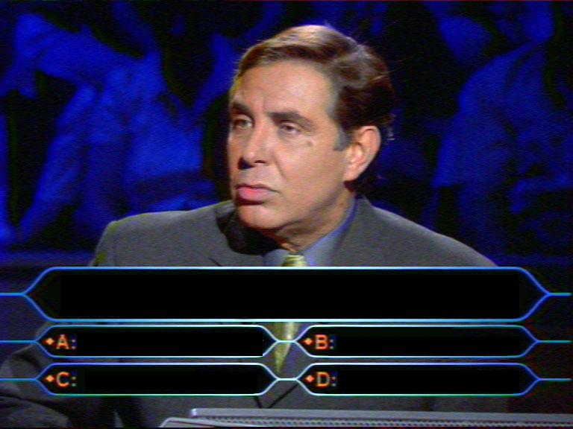
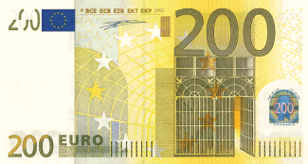
Question 1
La moitié de 146 est égale à … :
63
68
73
78

Slide 5
Question 1
La moitié de 146 est égale à … :
63
68
73
78

Slide 6
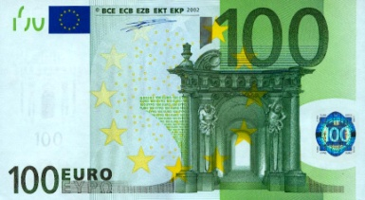
Question 2
Quelle est l’aire d’un rectangle de 7 cm sur 3 cm ?
20 cm
21 cm
20 cm²
21 cm²

Slide 7
Question 2
Quelle est l’aire d’un rectangle de 7 cm sur 3 cm ?
20 cm
21 cm
20 cm²
21 cm²

Slide 8
Question 3
Qui chante « La même » avec Maître Gims ? :
Oli
Vianney
Slimane
Claudio Capéo

Slide 9
Question 3
Qui chante « La même » avec Maître Gims ? :
Oli
Vianney
Slimane
Claudio Capéo

Slide 10
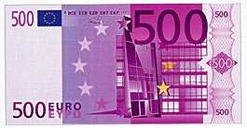
Question 4
1 734 x 7 = ? :
12 038
12 138
13 038
13 138

Slide 11
Question 4
1 734 x 7 = ? :
12 038
12 138
13 038
13 138

Slide 12
Question 5
20 ml représente :
0,2 l
0,02 cl
2 dl
2 cl

Slide 13
Question 5
20 ml représente :
0,2 l
0,02 cl
2 dl
2 cl

Slide 14
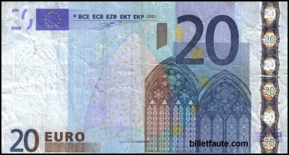
Question 6
120 : 12 = ?
10
11
12
13

Slide 15
Question 6
120 : 12 = ?
10
11
12
13

Slide 16
Question 7
9 h 23 min = ? :
540 min
543 min
560 min
563 min

Slide 17
Question 7
9 h 23 min = ? :
540 min
543 min
560 min
563 min

Slide 18
Question 8
Dans quel film peut-on entendre cette chanson :
La Beuze
Vive la France
Les 11 commandements
Fatal

Slide 19
Question 8
Dans quel film peut-on entendre cette chanson :
La Beuze
Vive la France
Les 11 commandements
Fatal

Slide 20
Question 9
Que vaut l’expression 4b+5a+7 si a=3 et b=5 ?
34
42
44
52

Slide 21
Question 9
Que vaut l’expression 4b+5a+7 si a=3 et b=5 ?
34
42
44
52

Slide 22
Question 10
Qui chante ce titre à l’origine ?
Bruno Mars
Ed Sheeran
Justin Timberlake
Charlie Puth

Slide 23
Question 10
Qui chante ce titre à l’origine ?
Bruno Mars
Ed Sheeran
Justin Timberlake
Charlie Puth

Slide 24
Question 11
384 810– 19 999 = …. :
363 811
364 809
364 811
374 811

Slide 25
Question 11
384 810– 19 999 = …. :
363 811
364 809
364 811
374 811

Slide 26
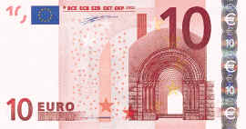
Question 12
8 x 8 = ? :
42
54
64
72

Slide 27
Question 12
8 x 8 = ? :
42
54
64
72

Slide 28
Question 13
4 729 x 7 = ? :
33 093
33 103
34 093
34 103

Slide 29
Question 13
4 729 x 7 = ? :
33 093
33 103
34 093
34 103

Slide 30
Question 14
Dans quel film peut-on entendre cette musique :
Intouchables
Samba
En équilibre
Les petits mouchoirs

Slide 31
Question 14
Dans quel film peut-on entendre cette musique :
Intouchables
Samba
En équilibre
Les petits mouchoirs

Slide 32
Question 15
Quel est le quintuple de 12 :
36
48
60
72

Slide 33
Question 15
Quel est le quintuple de 12 :
36
48
60
72

Slide 34
Question 16
Quel est le titre de cette chanson :
Wakan Tanka
Great Spirit
Wohitika
Tunkasila

Slide 35
Question 16
Quel est le titre de cette chanson :
Wakan Tanka
Great Spirit
Wohitika
Tunkasila

Slide 36
Question 17
4/5 de 100 = ?
40
60
80
90

Slide 37
Question 17
4/5 de 100 = ?
40
60
80
90

Slide 38
Question 18
Quelle est la particularité d’un angle droit ?
Aucune
Il fait moins de 90°
Il fait 90°
Il fait plus de 90°

Slide 39
Question 18
Quelle est la particularité d’un angle droit ?
Aucune
Il fait moins de 90°
Il fait 90°
Il fait plus de 90°

Slide 40
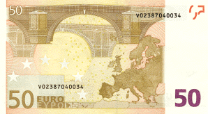
Question 19
Combien de côtés possède un pentagone ?
5
6
7
8

Slide 41
Question 19
Combien de côtés possède un pentagone ?
5
6
7
8

Slide 42
Question 20
Quel est le titre de cette chanson :
Je veux tes yeux
Que tes beaux yeux
Je veux les deux
J’attends

Slide 43
Question 20
Quel est le titre de cette chanson :
Je veux tes yeux
Que tes beaux yeux
Je veux les deux
J’attends

Slide 44
Question 21
Quel est le périmètre d’un carré de 9 cm de côté ?
18 cm
27 cm
36 cm
81 cm²

Slide 45
Question 21
Quel est le périmètre d’un carré de 9 cm de côté ?
18 cm
27 cm
36 cm
81 cm²

Slide 46
Question 22
42,5 x 6 = ?
245,3
254
254,3
255

Slide 47
Question 22
42,5 x 6 = ?
245,3
254
254,3
255

Slide 48
Question 23
Dans quelle série peut-on entendre ce générique ? :
La casa de papel
Orange is a new black
Stranger Things
Dark

Slide 49
Question 23
Dans quelle série peut-on entendre ce générique ? :
La casa de papel
Orange is a new black
Stranger Things
Dark

Slide 50
Question 24
11 238 : 6 = ? :
1 753
1 773
1 853
1 873

Slide 51
Question 24
3 945 : 5 = ? :
1 753
1 773
1 853
1 873

Slide 52
Question 25
123 899 x 1 ?
0
123 890
123 899
123 900

Slide 53
Question 25
123 899 x 1 ?
0
123 890
123 899
123 900

Slide 54
Question 26
740,54 – 487,97 = ?
247,43
252,57
347,43
352,57

Slide 55
Question 26
740,54 – 487,97 = ?
247,43
252,57
347,43
352,57

Slide 56
Question 27
Complétez cette suite logique : 1, 5, 25, 125 et …
375
500
625
750

Slide 57
Question 27
Complétez cette suite logique : 1, 5, 25, 125 et …
375
500
625
750

Slide 58
Question 28
376,9 x 7= ?
2 618,3
2 628,3
2 638,3
2 648,3

Slide 59
Question 28
376,9 x 7= ?
2 618,3
2 628,3
2 638,3
2 648,3

Slide 60
Question 29
Quel nombre n’est pas un multiple de 6 ?
24
42
54
56

Slide 61
Question 29
Quel nombre n’est pas un multiple de 6 ?
24
42
54
56

Slide 62
Question 30
Quel est le titre de cette chanson :
Kid
Virilité abusive
Mon kid
Tu seras viril

Slide 63
Question 30
Quel est le titre de cette chanson :
Kid
Virilité abusive
Mon kid
Tu seras viril

Slide 64
Jeu terminé
Comptez votre argent dans chaque équipe, l’équipe qui a le plus d’argent a gagné….

